Slide 1
3.2 数据定义SQL语句
——数据库索引创建、修改、删除

Slide 2
【本节学习目标】
掌握SQL语言的数据库索引创建语句
掌握SQL语言的数据库索引修改语句
掌握SQL语言的数据库索引删除语句

Slide 3
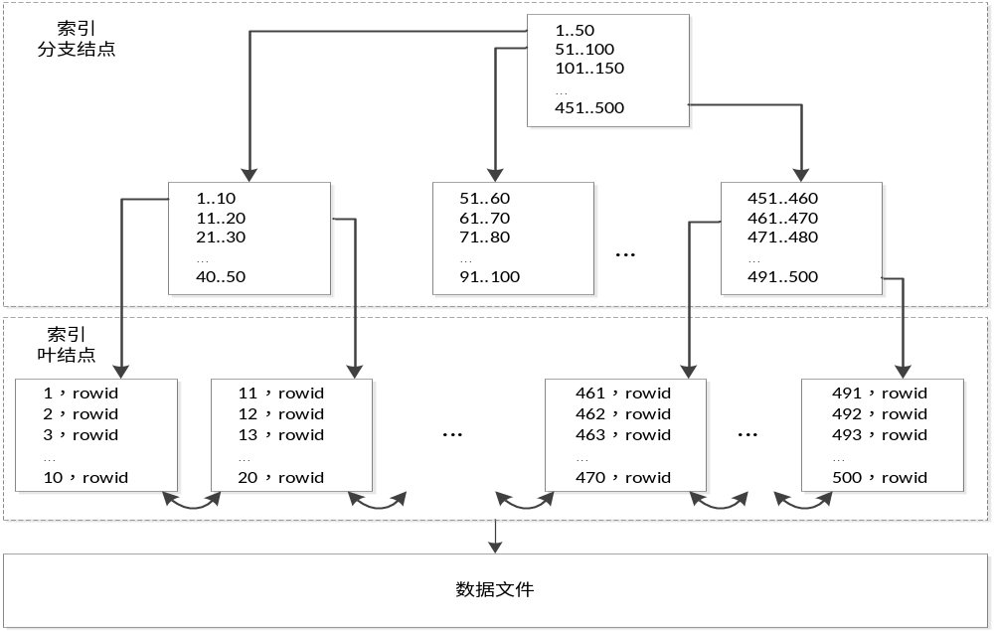
一、什么是索引
索引（Index）是一种按照关系表中指定列的取值顺序组织元组数据存储的数据结构，使用它可以加快表中数据的查询访问。

Slide 4
二、索引作用及特点
索引作用：支持对数据库表中数据快速查找，其机理类似图书目录可以快速定位章节内容。
索引优点：
提高数据检索速度
可快速连接关联表
减少分组和排序时间
索引开销：
创建和维护索引都需要较大开销
索引会占用额外存储空间
数据操纵因维护索引带来系统性能开销

Slide 5
三、索引创建SQL语句
1.语句基本格式
CREATE INDEX <索引名> ON <表名><（列名）>；
2.索引创建实例
例 在学生信息表Student中，为出生日期Birthday列创建索引，以便支持按出生日期快速查询学生信息。
CREATE INDEX Birthday_Idx ON STUDENT （Birthday）；

Slide 6
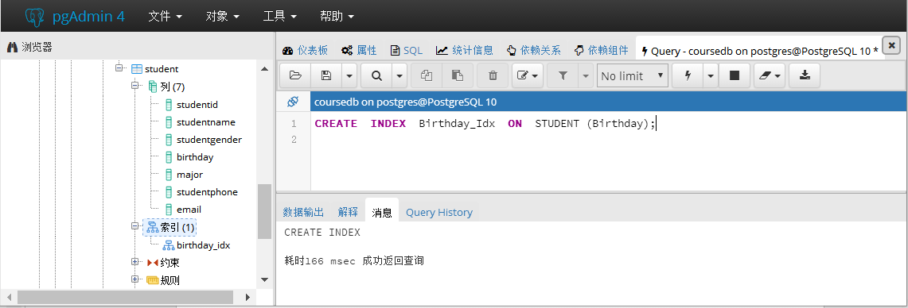
3.索引创建SQL执行
运行按钮
SQL语句
新建索引
结果消息

Slide 7
四、索引修改SQL语句
1.语句基本格式
ALTER INDEX <索引名> <修改项>；
例如，索引名称修改语句格式如下：
ALTER INDEX <索引名> RENAME TO <新索引名>；
2.索引修改实例
例 在学生信息表Student中，将原索引Birthday_Idx更名为Bday_Idx，其索引修改SQL语句如下：
ALTER INDEX Birthday_Idx RENAME TO Bday_Idx；

Slide 8
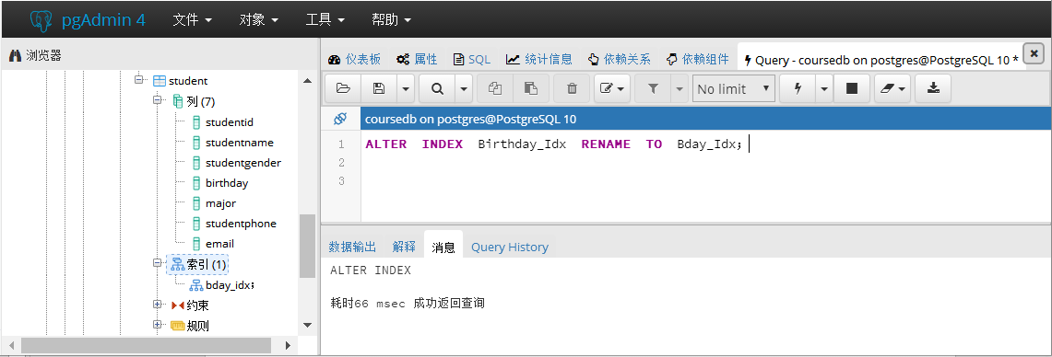
3.索引修改SQL执行
运行按钮
SQL语句
修改后
索引名
结果消息

Slide 9
五、索引删除SQL语句
1.语句基本格式
DROP INDEX <索引名> ；
2.索引删除实例
例 在学生信息表Student中，删除bday_idx索引，其索引删除SQL语句如下：
DROP INDEX bday_idx；

Slide 10
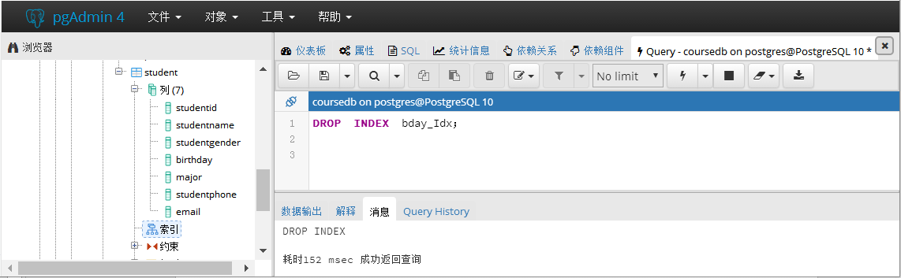
3.索引删除SQL执行
运行按钮
SQL语句
结果消息

Slide 11
本节学习结束！

